Slide 2
পরিচিতি
জয়দেব কুমার মন্ডল।
সহকারী শিক্ষক (কম্পিউটার)
পৈকখালী হাজী এস এন জামান মাধ্যমিক বিদ্যালয়।
ভান্ডারিয়া, পিরোজপুর।
E-mail-joyshinha@gmail.com
Cont:01775902929
শ্রেণিঃ অষ্টম বিষয়ঃ তথ্য ও যোগাযোগ প্রযুক্তি
অধ্যায়ঃ তৃতীয়
পাঠঃ ১৮ (অনলাইন পরিচয় ও তার নিরাপত্তা)
সময়ঃ ৫০ মিনিট

Slide 3
নিচের এইগুলোকে কী বলে?
joyshinha@gmail.com
joyshinha@facebook.com
joyshinha@yahoo.com
অনলাইন পরিচয় বা আইডি
পরিচয় বা আইডি চুরির হাত থেকে রক্ষার জন্য কী করা প্রয়োজন?
অনলাইন নিরাপত্তার প্রয়োজন

Slide 4
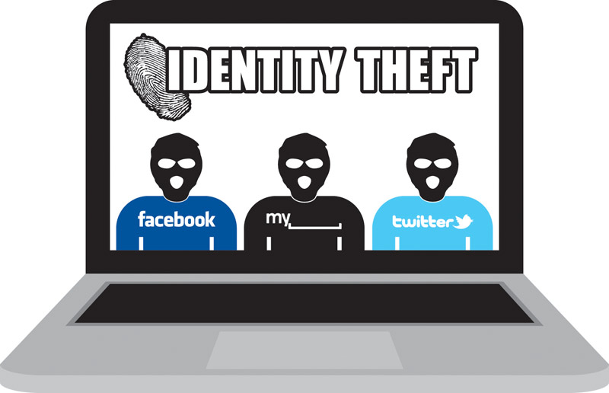
আজকের পাঠের বিষয়
অনলাইন পরিচয় ও তার নিরাপত্তা

Slide 5
শিখনফল
এই পাঠ শেষে শিক্ষার্থীরা…
১। অনলাইন পরিচয় বিষয়টি ব্যাখ্যা করতে পারবে।
২। পাসওয়ার্ডের গোপনীয়তা রক্ষার উপায় বর্ণনা করতে পারবে।
৩। কম্পিউটার হ্যাকিং বর্ণনা করতে পারবে।
৪। হ্যাকারদের প্রকারভেদ বর্ণনা করতে পারবে।

Slide 6
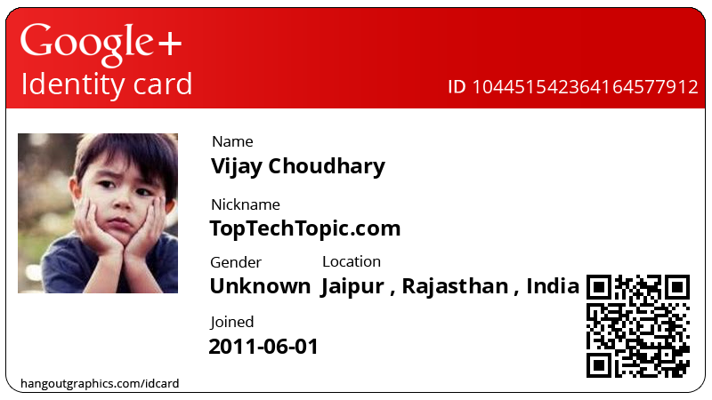
অনলাইন পরিচয় কী?
ইন্টারনেট বা অনলাইনে বেশির ভাগ ব্যবহারকারী তার একটি সতন্ত্র সত্তা তুলে ধরেন যা ব্যক্তিকে সামাজিক যোগাযোগ সাইট, ব্লগ কিংবা ওয়েবসাইটে প্রকাশ করে। এটিই ঐ ব্যক্তির অনলাইন পরিচয় ।

Slide 7
একজন ব্যক্তির অনলাইন পরিচিতি নিম্নোক্ত পরিচয় জ্ঞাপকের যেকোনো একটি বা তাদের সমন্বিত হতে পারে
নিদিষ্ট কোনো ব্লগ সাইটে তার ব্লগিং নাম
সামাজিক যোগযোগ সাইটে তার প্রোফাইলের নাম
ই-মেইল ঠিকানা
joyshinha@gmail.com
jojoyshinhafacebook.com
bigganblog.com

Slide 8
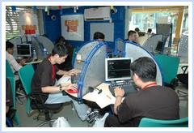
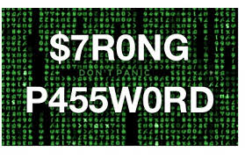
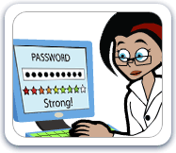
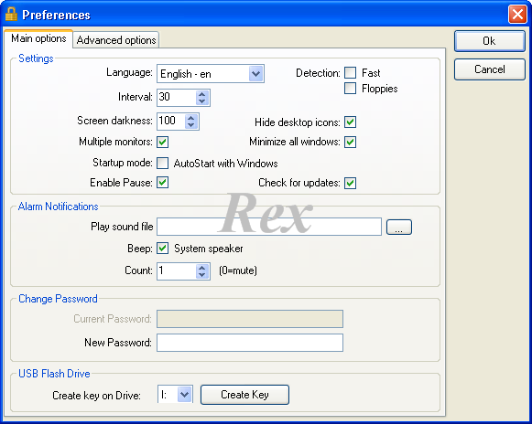
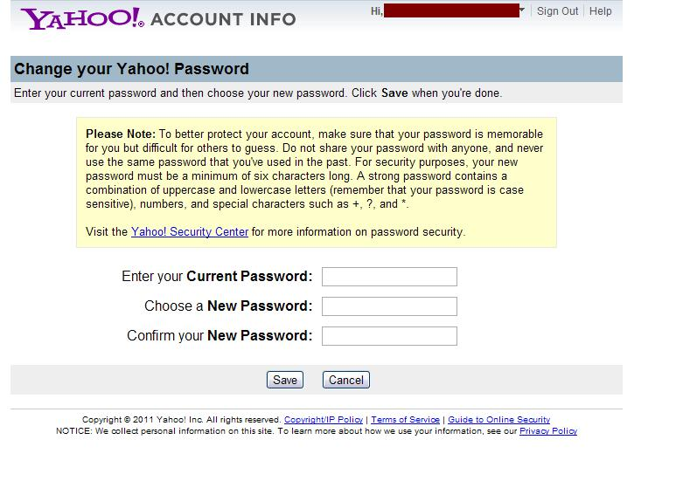
পাসওয়ার্ডের গোপনীয়তা রক্ষা করার জন্য কয়েকটি টিপস
A9BXsEm+
দীর্ঘ পাসওয়ার্ড ব্যবহার করা।
পাসওয়ার্ডের দৈঘ্যসীমা হবে ৬ থেকে ৩২ বর্ণের মধ্যে
জটিল পাসওয়ার্ড ব্যবহার করা অর্থাৎ অক্ষর (A-Z), সংখ্যা (0-9) এবং প্রতীক (@+_) সমন্বয়ে পাসওয়ার্ড তৈরি করা
পাসওয়ার্ডের ক্ষেত্রে ইংরেজি বড় ও ছোট হাতের অক্ষর আলাদা বর্ণ হিসেবে বিবেচিত হয়
পাসওয়ার্ড ম্যানেজারে lastpass, keepass ইত্যাদি ব্যবহার করা।
অনলাইনে নিয়োমিত পাসওয়ার্ডের শক্তিমাত্রা যাচাই করা
ব্যবহারের পর আসন ত্যাগের পূর্বে সংশ্লিস্ট সাইট লগ আউট করা
নিয়মিত পাসওয়ার্ড পরিবর্তনের অভ্যাস গড়ে তোলা

Slide 9
একক কাজ
অন-লাইন পরিচয়ের দুটি মাধ্যমের নাম লিখ।
অনলাইন গোপনীয়তার দুটি টিপস্ লিখ।

Slide 10
কম্পিউটার হ্যাকিং
কর্তৃপক্ষের বিনা অনুমতিতে কোন কম্পিউটার বা কম্পিউটার নেটওয়ার্কে প্রবেশ করাকে হ্যাকিং বলে। যারা এ হ্যাকিং করে তারা হচ্ছে হ্যাকার।

Slide 11
হ্যাকার
হ্যাকার হচ্ছেন সেই ব্যক্তি যিনি অন্য কম্পিউটার ব্যবস্থায় অবৈধ অনুপ্রবেশ করতে সক্ষম বা এর সম্পর্কে গভীর জ্ঞানের অধিকারী।

Slide 12
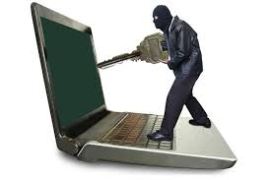
কম্পিউটার হ্যাকিং বা ওয়েব সাইটে অনুপ্রবেশের কারণ
টাকা কামানো।
প্রতিবাদ করা।
চ্যালেঞ্জ করা।

Slide 13
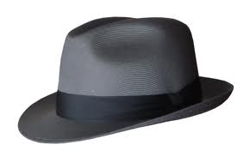
হ্যাকার
হোয়াইট হ্যাট হ্যাকার
ব্ল্যাক হ্যাট হ্যাকার
গ্রে হ্যাট হ্যাকার
বি:দ্র:-হোয়াইট হ্যাট হ্যাকারকে এথিক্যাল হ্যাকারও বলা হয়।

Slide 14
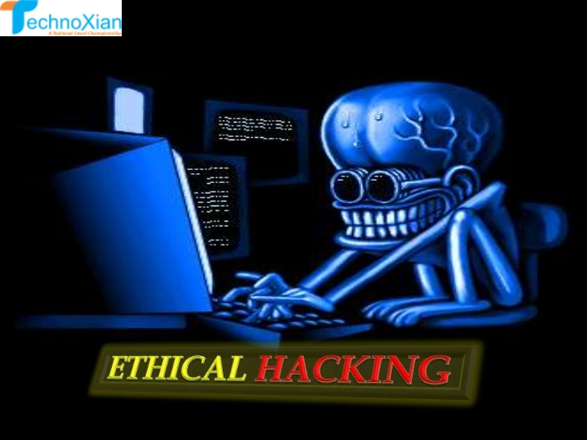
১. সাদা টুপি হ্যাকার (White Hat Hacker)
এরা কম্পিউটার তথা সাইবার ওয়ার্ল্ডে প্রবেশ করে কখনো অপরের ক্ষতি করেনা । এদেরকে এথিক্যাল হ্যাকার বলা হয় ।

Slide 15
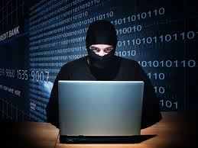
২. কালো টুপি হ্যাকার (Black Hat Hacker)
হ্যাকার বলতে সাধারণত কালো টুপি হ্যাকারদের বোঝায়। এরা সব সময় কোন না কোনভাবে অপরের ক্ষতি করার চেষ্টা করে। সাইবার ওয়ার্ল্ডে এরা সবসময় ঘৃণিত হয়ে থাকে।

Slide 16
৩। ধুসর টুপি হ্যাকার (Grey Hat Hacker)
এরা এমন এক ধরনের হ্যাকার যারা সাদা টুপি এবং কাল টুপি হ্যাকারের মধ্যবর্তি স্থানে অবস্থান করেন। এরা ইচ্ছা করলে কারোও ক্ষতিও করতে পারে আবার উপকারও করতে পারে। বর্তমানে ব্লগে বা গণমাধ্যমে কোন বিষয় অপপ্রচার চালালে তার বিরুদ্ধে প্রতিবাদ করাই এদের প্রধান কাজ।

Slide 17
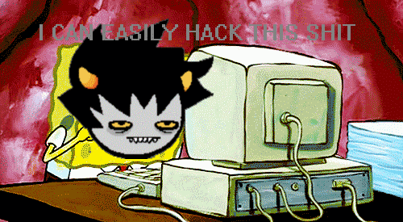
ক্র্যাকার
ক্ষতিকারক হ্যাকারদের ক্র্যাকার বলা হয়। খারাপ হ্যাকারাই ক্র্যাকার। এদের শক বা পেশাই হচ্ছে বিভিন্ন পাসওয়ার্ড ভাঙ্গা এবং Trojan Horses সহ ক্ষতিকারক সফটওয়্যার তৈরি করা।

Slide 18
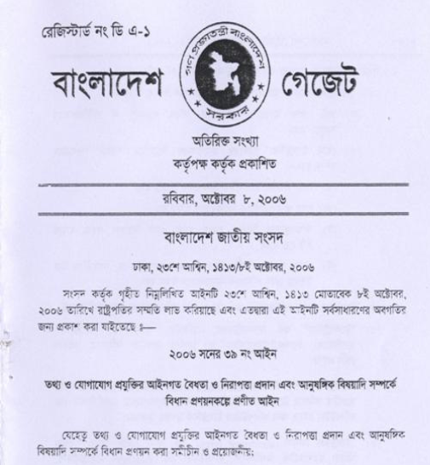
বাংলাদেশে হ্যাকিং-এর বিধান
তথ্য
প্রযুক্তি
আইন,
২০০৬
দণ্ড: ৩ থেকে ৭ বছরের কারাদন্ড

Slide 19
দলগত কাজ
অনলাইন পরিচয়ের বিভিন্ন মাধ্যম ব্যবহারের সুবিধা ও নিরাপত্তা
দল- কঃ ই-মেইল,
দল-খঃ ব্লগ,
দল-গঃ সামাজিক যোগাযোগ সাইট,
দল-ঘঃ কম্পিউটার হ্যাকিং,
দল-ঙঃ হ্যাকারদের সম্পর্কে বর্ণনা

Slide 20
মূল্যায়ন
❒
আবার চেষ্টা করো
√
উত্তর সঠিক হয়েছে
১. একজন ব্যক্তির অনলাইন পরিচিতি কতটি বিষয়ের উপর নির্ভরশী?
ক. ১টি।
খ. ২টি।
গ. ৩টি।
ঘ. ৪টি।
২. পাসওয়ার্ড কেমন হওয়া উচিত?
ক. সরল
খ. সহজ
গ. জটিল
ঘ. ছোট
সঠিক উত্তরের জন্য ধন্যবাদ

Slide 21
মূল্যায়ন
হ্যাকার সাধারণত কত প্রকার ও কী কী?
কম্পিউটার হ্যাকিং এর জন্য কী শাস্তির বিধান রয়েছে?
বাংলাদেশে তথ্য প্রযুক্তি আইন সংশোধিত হয় কবে?
কম্পিউটার হ্যাকিং কী?

Slide 22
বাড়ির কাজ
“হ্যাকিং একটি মারাত্নক অপরাধ” উক্তির সপক্ষে যুক্তি দেখাও।

Slide 23
